Slide 1
Pretérito perfeito simples
Atenção à homofonia!

Slide 2
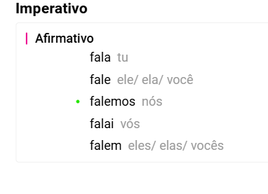
Conjuga o verbo FALAR no PRESENTE do indicativo
 | PRESENTE DO INDICATIVO
EU | FALO | NÓS | FALAMOS
TU | FALAS | VÓS | FALAIS
ELE | FALA | ELES | FALAM
IMPERATIVO
TU | FALA | vós | FALAI

Slide 3
Conjuga o verbo FALAR no PRETÉRITO PERFEITO SIMPLES
 | PRESENTE DO INDICATIVO
EU | FALEI | NÓS | FALAMOS
TU | FALASTE | VÓS | FALASTES
ELE | FALOU | ELES | FALARAM
IMPERATIVO
TU | FALA | vós | FALAI
Dicionário Fonético (up.pt)
https://id.letras.up.pt/clup/dicionario_fonetico/#

Slide 4
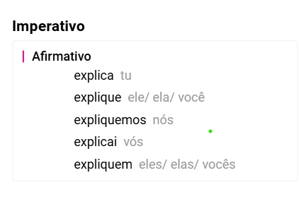
Conjuga o verbo EXPLICAR no PRESENTE do indicativo
 | PRESENTE DO INDICATIVO
EU | EXPLICO | NÓS | EXPLICAMOS
TU | EXPLICAS | VÓS | EXPLICAIS
ELE | EXPLICA | ELES | EXPLICAM
IMPERATIVO
TU | EXPLICA | vós | EXPLICAI

Slide 5
Conjuga o verbo EXPLICAR no PRETÉRITO PERFEITO SIMPLES
 | PRESENTE DO INDICATIVO
EU | EXPLIQUEI | NÓS | EXPLICAMOS
TU | EXPLICASTE | VÓS | EXPLICASTES
ELE | EXPLICOU | ELES | EXPLICARAM
IMPERATIVO
TU | EXPLICA | vós | EXPLICAI
Dicionário Fonético (up.pt)
https://id.letras.up.pt/clup/dicionario_fonetico/#

Slide 6
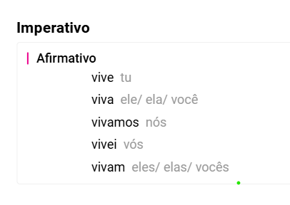
Conjuga o verbo VIVER no PRESENTE do indicativo
 | PRESENTE DO INDICATIVO
EU | VIVO | NÓS | VIVEMOS
TU | VIVES | VÓS | VIVEIS
ELE | VIVE | ELES | VIVEM
IMPERATIVO
TU | VIVE | vós | VIVEI

Slide 7
Conjuga o verbo VIVER no PRETÉRITO PERFEITO SIMPLES
 | PRESENTE DO INDICATIVO
EU | VIVI | NÓS | VIVEMOS
TU | VIVESTE | VÓS | VIVESTES
ELE | VIVEU | ELES | VIVERAM
IMPERATIVO
TU | VIVE | vós | VIVEI

Slide 8
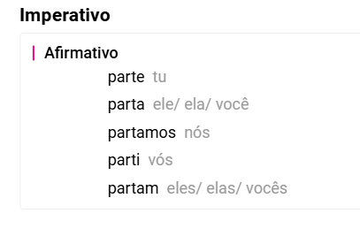
Conjuga o verbo PARTIR no PRESENTE do indicativo
 | PRESENTE DO INDICATIVO
EU | PARTO | NÓS | PARTIMOS
TU | PARTES | VÓS | PARTIS
ELE | PARTE | ELES | PARTEM
IMPERATIVO
TU | PARTE | vós | PARTI

Slide 9
Conjuga o verbo PARTIR no PRETÉRITO do indicativo
 | PRETÉRITO PERFEITO SIMPLES
EU | PARTI | NÓS | PARTIMOS
TU | PARTISTE | VÓS | PARTISTES
ELE | PARTI | ELES | PARTIRAM
IMPERATIVO
TU | PARTE | vós | PARTI

Slide 10
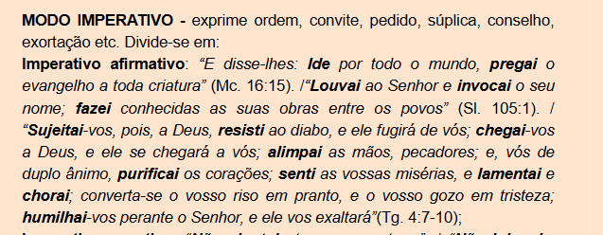
„A řekl jim: 'Jděte do celého světa a hlásejte evangelium všemu stvoření'“ (Mk 16,15). / ‚Chvalte Hospodina a vzývejte jeho jméno, jeho skutky oznamte národům‘ (Ž 105,1). /„Podřiďte se tedy Bohu, vzepřete se ďáblu, a uteče od vás; přibližte se k Bohu, a on se přiblíží k vám; očistěte své ruce, hříšníci, a očistěte svá srdce, dvojsmyslní; pociťujte svou bídu, truchlete a plačte; ať se váš smích promění v pláč a vaše radost v kvílení; pokořte se před Pánem, a on vás pozvedne“ (J 4,7-10);

Slide 11


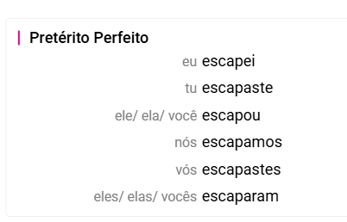
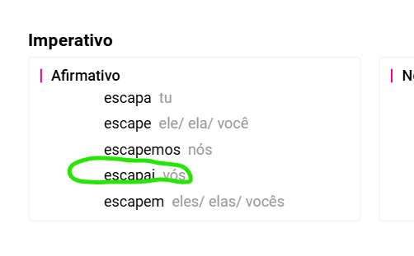

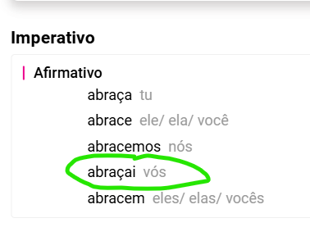
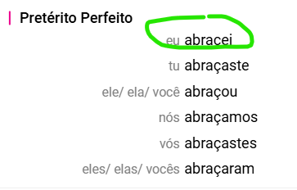


Slide 12

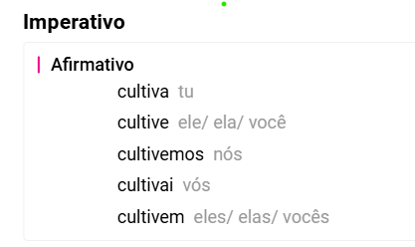
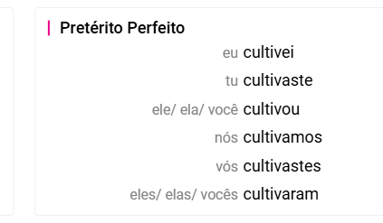


cultivar

Slide 13

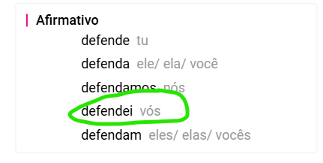
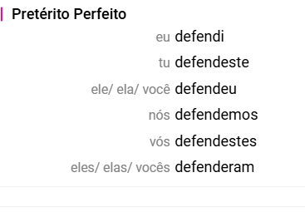
defender

